Slide 1
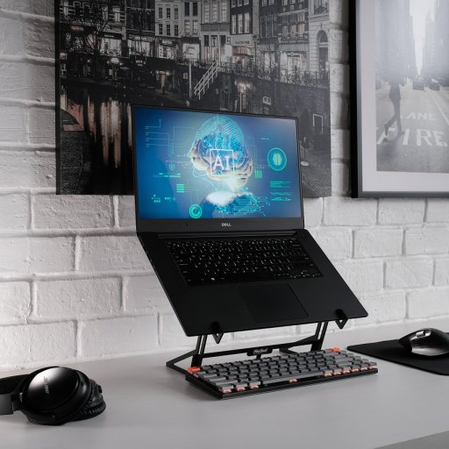
Entregables del
laboratorio
Roadwise Consulting
Ver el OA en tecnologia.lumbre.lat
Notes:
Objeto de aprendizaje de Lumbre · Roadwise Consulting
Enlace: https://tecnologia.lumbre.lat/object/iav-c19-r01-oa04

Slide 2
Acerca de este OA · 1 de 2
Objetivo
Consolidar en un portafolio único los productos de las siete etapas —problema, cliente, propuesta de valor, MVP, evidencia de prueba, precio inicial y plan de mejora— como expediente de un negocio validado.
Descripción
El cierre del laboratorio: un documento-portfolio con los entregables de cada etapa, auto-evaluable, que demuestra que recorriste el ciclo completo con evidencia y no con intenciones.
Entregables del laboratorio
2 / 21
Notes:
Enlace al OA: https://tecnologia.lumbre.lat/object/iav-c19-r01-oa04

Slide 3
Acerca de este OA · 2 de 2
Autoría: Roadwise Consulting
Etiquetas: entregables · portafolio · laboratorio · validación · cierre
Entregables del laboratorio
3 / 21
Notes:
Continuación de «Acerca de este OA» (2 de 2).

Slide 4
Tu portafolio: el expediente de un negocio, no una carpeta de deseos
Imagen no disponible
Imagen libre de Wikimedia Commons (CC BY-SA 3.0, autor: Don Ramey Logan)
No se encontró el archivo assets/wikimedia.webp.
Abrir el OA
Entregables del laboratorio
4 / 21
Notes:
Enlace: https://tecnologia.lumbre.lat/object/iav-c19-r01-oa04
OA: https://tecnologia.lumbre.lat/object/iav-c19-r01-oa04

Slide 5
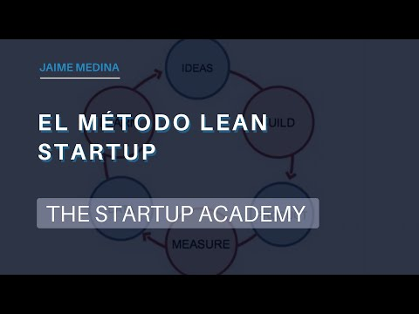
Tu portafolio: el expediente de un negocio, no una carpeta de deseos
Lean Startup: cómo validar y hacer crecer una startup
Consolidar el ciclo completo en entregables es lo que separa haber "hecho un curso" de haber validado un negocio.
Requiere conexión a internet.
Ver video en YouTube
Entregables del laboratorio
5 / 21
Notes:
Video externo de YouTube: https://www.youtube.com/watch?v=kI9Zt5Zo8Kk
No se descargó ni se incrustó el video. La tarjeta enlaza a la reproducción pública; requiere conexión a internet.
Enlace al OA: https://tecnologia.lumbre.lat/object/iav-c19-r01-oa04

Slide 6
Tu portafolio: el expediente de un negocio, no una carpeta de deseos · 1 de 2
Un laboratorio se juzga por lo que deja en tus manos. Al terminar las siete etapas debes poder mostrar un portafolio de siete entregables, uno por etapa, donde cada pieza tenga evidencia real: no 'creo que el cliente lo querría', sino 'esto pasó cuando lo probé'.
Este objeto es tu lista de verificación. Úsala para autoevaluarte: un entregable 'completo' es el que resiste que alguien te pregunte '¿y esto cómo lo sabes?'. Si la respuesta es una corazonada, vuelve a esa etapa.
Entregables del laboratorio
6 / 21

Slide 7
Tu portafolio: el expediente de un negocio, no una carpeta de deseos · 2 de 2
La prueba del "¿cómo lo sabes?"
Cada entregable debe traer al menos una pieza de evidencia: una cita textual de un cliente, un número de costo, una captura del MVP usándose, un "no pagó porque...". La evidencia es lo que distingue un negocio validado de un pitch deck bonito.
Entregables del laboratorio
7 / 21
Notes:
Continuación de «Tu portafolio: el expediente de un negocio, no una carpeta de deseos» (2 de 2).

Slide 8
Los siete entregables
El portafolio completo: siete piezas que se citan entre sí y cuentan una sola historia de validación.
Entregables del laboratorio
8 / 21
Notes:
Título completo de la tabla que sigue.

Slide 9
Tabla · 1 de 3
Etapa | Entregable | Evidencia mínima que lo hace creíble
1. Problema | Frase sujeto-situación-consecuencia-costo | El costo validado con un cliente (C05)
2. Cliente | Perfil de cliente (rol, giro, tamaño) | 3-5 conversaciones reales documentadas
3. Solución | Descripción en una línea + IA/humano | El momento de valor nombrado con claridad
Entregables del laboratorio
9 / 21
Notes:
Tabla del OA: Tabla
Enlace: https://tecnologia.lumbre.lat/object/iav-c19-r01-oa04

Slide 10
Tabla · 2 de 3
Etapa | Entregable | Evidencia mínima que lo hace creíble
4. MVP | Prototipo funcionando (aunque sea feo) | Qué incluiste y qué recortaste a propósito
5. Prueba | Resultado con 2-5 usuarios | Qué hicieron sin ti, dónde se trabaron
6. Venta | Intento de cobro con precio | Pagos reales o "no pagó porque" con motivo
Entregables del laboratorio
10 / 21
Notes:
Tabla del OA: Tabla
Enlace: https://tecnologia.lumbre.lat/object/iav-c19-r01-oa04

Slide 11
Tabla · 3 de 3
Etapa | Entregable | Evidencia mínima que lo hace creíble
7. Mejora | Plan de iteración priorizado | Cambios derivados de evidencia, no de gusto
Entregables del laboratorio
11 / 21
Notes:
Tabla del OA: Tabla
Enlace: https://tecnologia.lumbre.lat/object/iav-c19-r01-oa04

Slide 12
Los siete entregables · Cómo armar y revisar tu portafolio · Paso 1 de 4
1. Reúne las piezas
Junta los entregables de cada etapa en un solo documento, en orden.
Entregables del laboratorio
12 / 21
Notes:
Recorrido: Cómo armar y revisar tu portafolio
Paso 1 de 4: 1. Reúne las piezas
Texto del paso: Junta los entregables de cada etapa en un solo documento, en orden.
Enlace: https://tecnologia.lumbre.lat/object/iav-c19-r01-oa04

Slide 13
Los siete entregables · Cómo armar y revisar tu portafolio · Paso 2 de 4
2. Audita la evidencia
Para cada uno, pregúntate "¿cómo lo sé?". Si no hay evidencia, marca esa etapa como incompleta.
Entregables del laboratorio
13 / 21
Notes:
Recorrido: Cómo armar y revisar tu portafolio
Paso 2 de 4: 2. Audita la evidencia
Texto del paso: Para cada uno, pregúntate "¿cómo lo sé?". Si no hay evidencia, marca esa etapa como incompleta.
Enlace: https://tecnologia.lumbre.lat/object/iav-c19-r01-oa04

Slide 14
Los siete entregables · Cómo armar y revisar tu portafolio · Paso 3 de 4
3. Narra la historia
Escribe una portada de 5 líneas: qué dolor, para quién, qué probaste, qué pasó, qué sigue. Si la historia no cierra, algo está huérfano.
Entregables del laboratorio
14 / 21
Notes:
Recorrido: Cómo armar y revisar tu portafolio
Paso 3 de 4: 3. Narra la historia
Texto del paso: Escribe una portada de 5 líneas: qué dolor, para quién, qué probaste, qué pasó, qué sigue. Si la historia no cierra, algo está huérfano.
Enlace: https://tecnologia.lumbre.lat/object/iav-c19-r01-oa04

Slide 15
Los siete entregables · Cómo armar y revisar tu portafolio · Paso 4 de 4
4. Define el próximo ciclo
El laboratorio no termina: termina la primera vuelta. Escribe qué volverías a construir-medir-aprender a continuación.
Entregables del laboratorio
15 / 21
Notes:
Recorrido: Cómo armar y revisar tu portafolio
Paso 4 de 4: 4. Define el próximo ciclo
Texto del paso: El laboratorio no termina: termina la primera vuelta. Escribe qué volverías a construir-medir-aprender a continuación.
Enlace: https://tecnologia.lumbre.lat/object/iav-c19-r01-oa04

Slide 16
Actividad 1 · Opción múltiple · 1 de 2
Sección: Los siete entregables
Un alumno entrega su portafolio: la etapa 6 (venta) dice "a mis contactos les encantó la idea y me dijeron que la usarían". ¿Pasa la prueba del "¿cómo lo sabes?"?
A) Sí, porque hay opinión positiva de varias personas.
B) No: la evidencia mínima de la etapa 6 es un intento de cobro real (pago o "no pagó porque"), y "les encantó la idea" es la etapa de elogios sin pago que el laboratorio justamente advierte.
C) Sí, porque la actitud del cliente es lo que importa.
Entregables del laboratorio
16 / 21
Notes:
Solución: B) No: la evidencia mínima de la etapa 6 es un intento de cobro real (pago o "no pagó porque"), y "les encantó la idea" es la etapa de elogios sin pago que el laboratorio justamente advierte.
Explicación: El portafolio exige evidencia del tipo correcto por etapa. En venta, la opinión no cuenta como prueba: solo el pago (o el motivo del no-pago) valida. Confundir elogios con ventas es exactamente el error que la etapa 6 existe para destapar.
Evidencia: Cada entregable se valida con la evidencia apropiada a su etapa; para venta, la disposición a pagar, no la opinión favorable.
Enlace al OA: https://tecnologia.lumbre.lat/object/iav-c19-r01-oa04

Slide 17
Actividad 1 · Opción múltiple · 2 de 2
D) No, porque debió cobrar en dólares.
Entregables del laboratorio
17 / 21
Notes:
Continuación de «Actividad 1 · Opción múltiple» (2 de 2).

Slide 18
Actividad 2 · Verdadero o falso
Sección: Los siete entregables
Un portafolio donde la etapa 7 propone cambios basados en lo que observaste al probar (no en lo que más te gusta) está bien encaminado.
A) Verdadero
B) Falso
Entregables del laboratorio
18 / 21
Notes:
Solución: Verdadero
Explicación: Sí. La mejora del laboratorio se guía por **evidencia de las etapas 5 y 6**: lo que trabó a los usuarios, lo que hizo que no pagaran. Priorizar cambios por gusto personal rompe el ciclo construir-medir-aprender y te devuelve al modo "yo creo que", que es justo de lo que venías a curarte.
Evidencia: Iterar con base en datos de prueba y venta, no en preferencias, es la esencia del ciclo de validación.
Enlace al OA: https://tecnologia.lumbre.lat/object/iav-c19-r01-oa04

Slide 19
Actividad 3 · Reflexión
Sección: Los siete entregables
Arma tu portafolio de siete entregables y escríbelo aquí (o en un documento). Al final, autoevalúa: ¿cuál entregable tiene evidencia más débil y qué harás esta semana para fortalecerla?
Pista: Casi siempre la evidencia más floja está en venta (etapa 6): es la que más miedo da pedir y la que más necesitas.
Pregunta abierta · las respuestas personales no se incluyen en esta exportación.
Entregables del laboratorio
19 / 21
Notes:
Reflexión del OA: Arma tu portafolio de siete entregables y escríbelo aquí (o en un documento). Al final, autoevalúa: ¿cuál entregable tiene evidencia más débil y qué harás esta semana para fortalecerla?
No se exportan respuestas personales.
Enlace: https://tecnologia.lumbre.lat/object/iav-c19-r01-oa04

Slide 20
Los siete entregables · 1 de 2
Cierre del curso y del nivel: acabas de recorrer, con un caso tuyo, el ciclo completo de crear un negocio con IA: del dolor observado a la venta intentada y la mejora con datos. Ese expediente es tu prueba de que sabes ejecutar, no solo opinar. En C20 amplías el horizonte: cincuenta oportunidades reales para elegir dónde aplicar todo lo que ya dominas.
Sigue: Etapa 1-2: problema y cliente
Objeto de la misma ruta para continuar aprendiendo.
Sigue: Etapa 3-4: solución y MVP
Entregables del laboratorio
20 / 21

Slide 21
Los siete entregables · 2 de 2
Objeto de la misma ruta para continuar aprendiendo.
Entregables del laboratorio
21 / 21
Notes:
Continuación de «Los siete entregables» (2 de 2).

